Slide 1
Рабдологический абак
Клода Перро
Ковач Д.А. Баранюк Д.А.

Slide 2
Механизм рабдологического абака

Slide 3
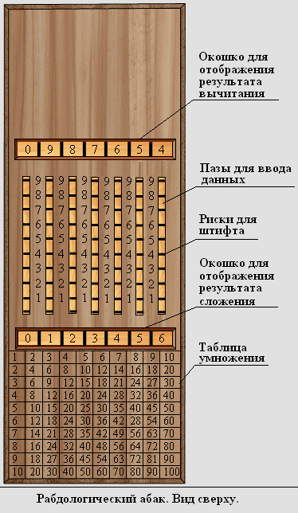
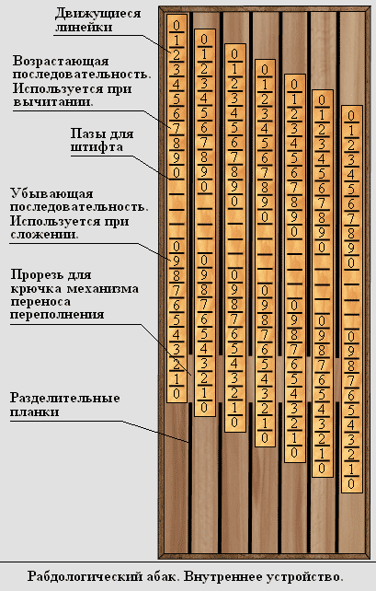
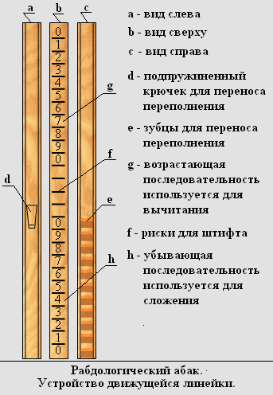

Slide 4
